Slide 1
Л | У | Ч | Ш | И | Й
Р | А | З | Р | А | Б | О | Т | Ч | И | К
П | О |  | 2 | 0 | 2 | 4

Slide 2
Схемы | 10 | 20 | 30 | 40 | 50
Этапы и требования | 10 | 20 | 30 | 40 | 50
Стандарты Регламент | 10 | 20 | 30 | 40 | 50
Разработка | 10 | 20 | 30 | 40 | 50
Предметная область и ТЗ | 10 | 20 | 30 | 40 | 50

Slide 3
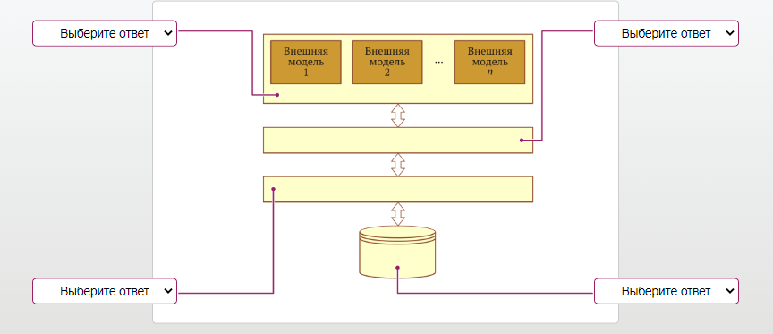
Составите схему трехуровневого представления
информационной системы
Физический уровень | Концептуальный уровень | Хранилище данных | Внешний уровень

Slide 4
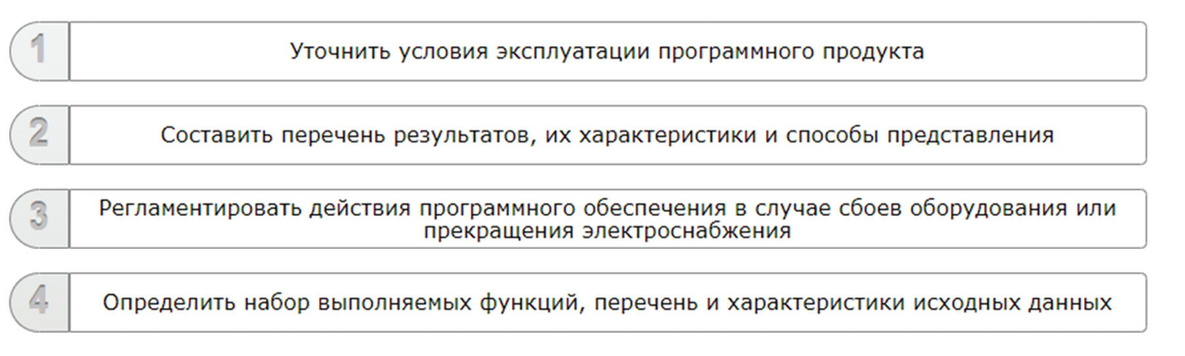
Расположите в правильной последовательности
этапы разработки ТЗ

Slide 5
Вставьте пропущенные слова
формирования
выбора
неформального
документального
Этап ___________требований к ПО можно назвать этапом________
определения __________ будущего программного обеспечения
архитектуры
структуры

Slide 6
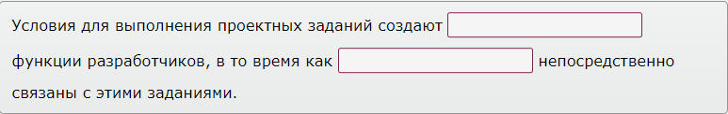
Вставьте пропущенные слова

Slide 7
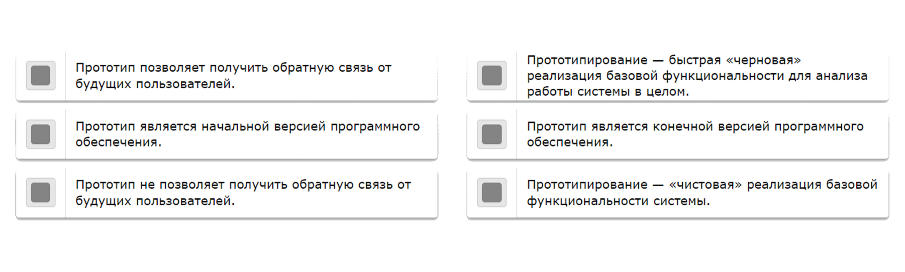
Выберите правильные утверждения

Slide 8
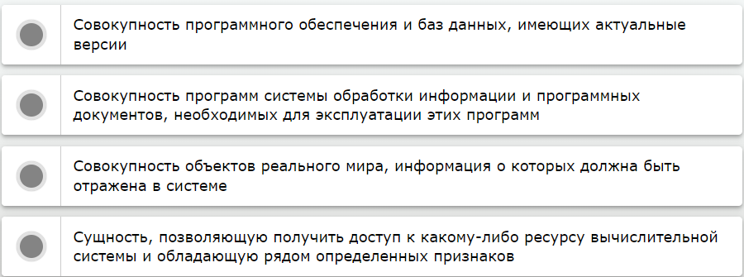
Что представляет собой предметная область

Slide 9
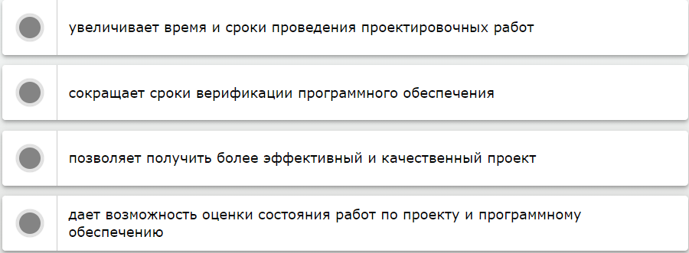
Закончите предложение: «Проведение предварительного моделирования предметной области…»

Slide 10
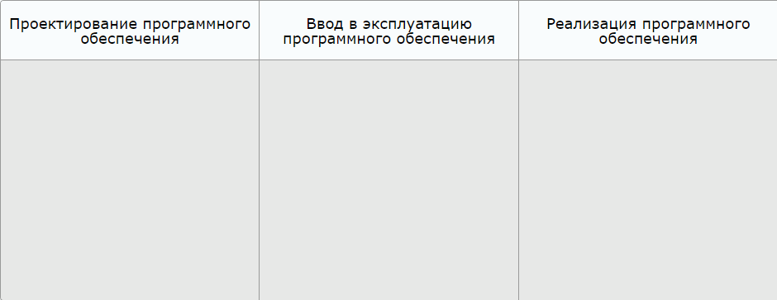









Распределите действия, выполняемые на этапах проектирования, ввода в эксплуатацию и реализации ПО
по соответствующим колонкам

Slide 11
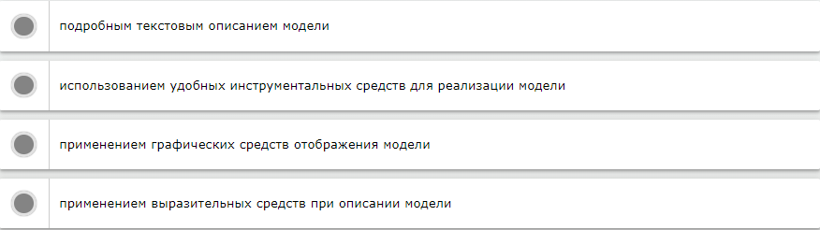
Закончите предложение: «Понятность модель предметной области для заказчиков и разработчиков обеспечиваются …»

Slide 12



Установите соответствия между методами проектирования
и их описанием
Проектные решения разрабатываются «с нуля» в соответствии с требованиями к программному обеспечению, и ориентированы на создание индивидуальных для каждого объекта проектов, в максимальной степени отражающих все его особенности
Предполагает конфигурацию программного обеспечения из готовых проектных решений (программных модулей) на основе разработки индивидуальных проектов
Проектирование компонентов программного обеспечения осуществляется без использования специальных инструментальных программных средств

Slide 13
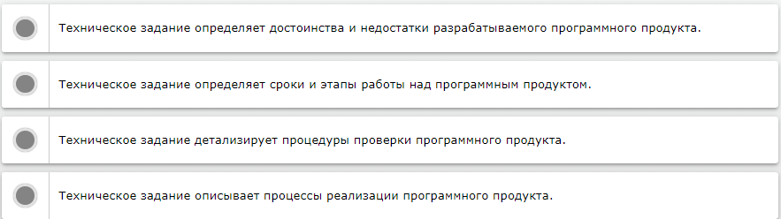
Выберите верное утверждение

Slide 14
Расположите в правильном порядке разделы программного документа ГОСТ 19.201 – 78 «ЕСПД. Техническое задание. Требование к содержанию и оформлению»
Требования к программной документации
Порядок контроля и приемки
Назначение разработки
Стадии и этапы развития
Требования к программе или программному изданию
Технико-экономические показатели
Основания для разработки
Введение
Приложения

Slide 15
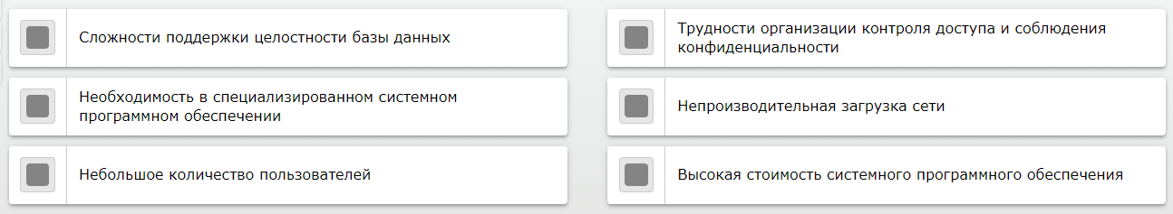
Укажите недостатки архитектуры файл-сервер

Slide 16
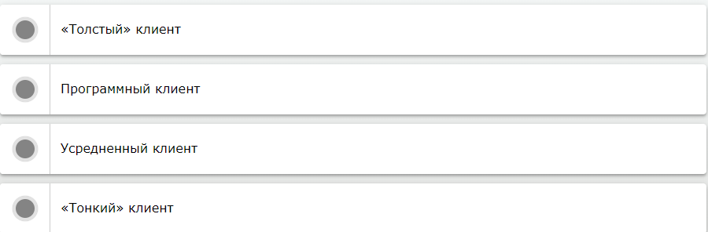
Укажите компьютер или программу-клиент в сетях
с клиент-серверной архитектурой, который переносит все задачи по обработке информации или большую их часть на сервер

Slide 17
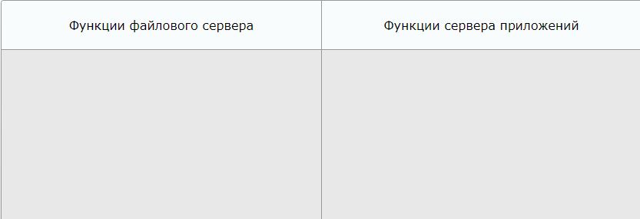




Распределить функции файлового сервера и сервера приложений по соответствующим колонкам

Slide 18
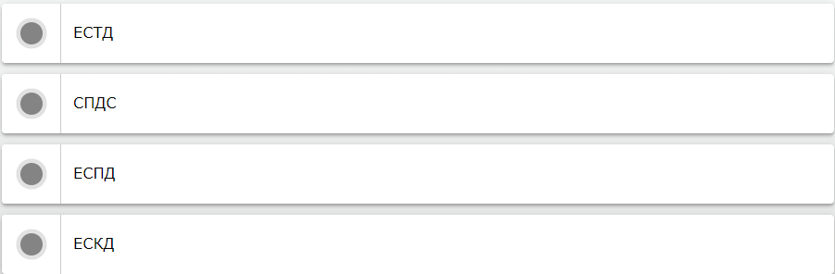
Укажите как называется комплекс государственных стандартов Российской Федерации, у устанавливающих взаимосвязанные правила разработки, оформление и обращение программ и программной документации

Slide 19
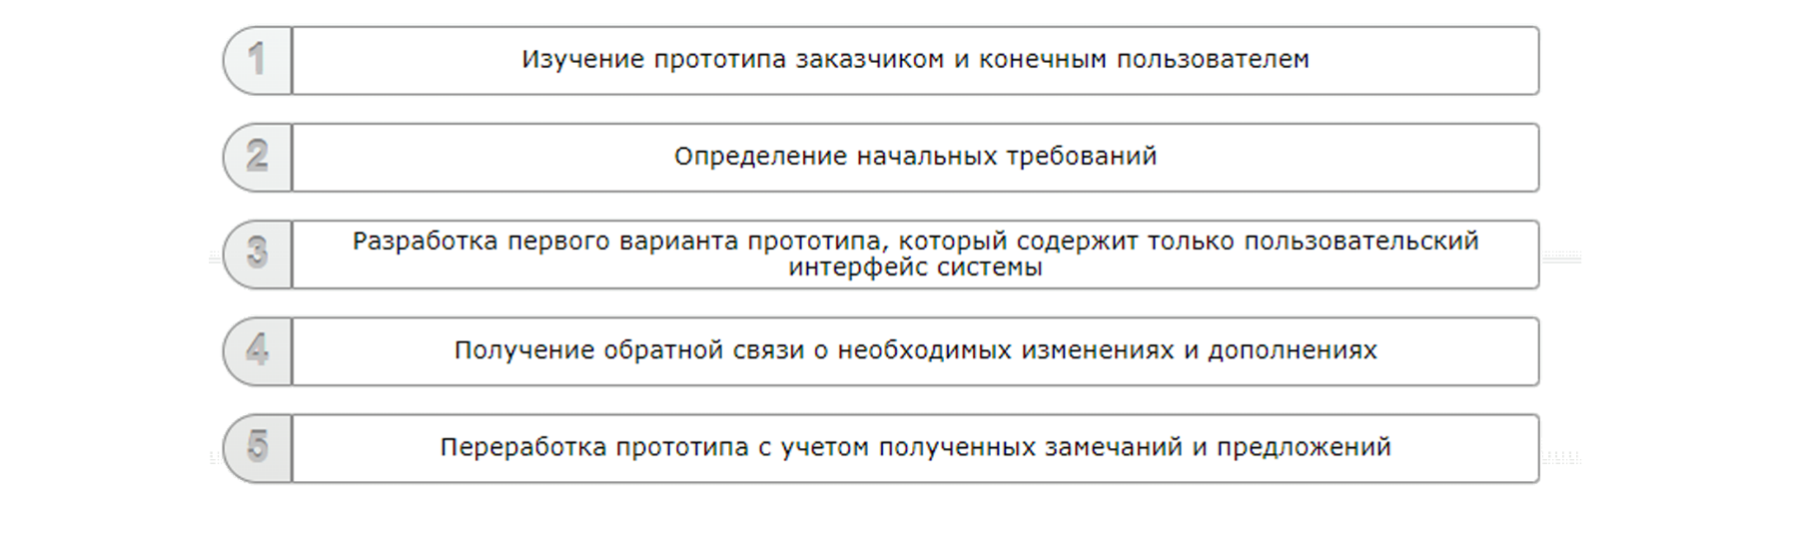
Расположите в правильной последовательности
этапы создания прототипа ПО

Slide 20





Укажите, что из перечисленного относиться к документации пользователя

Slide 21
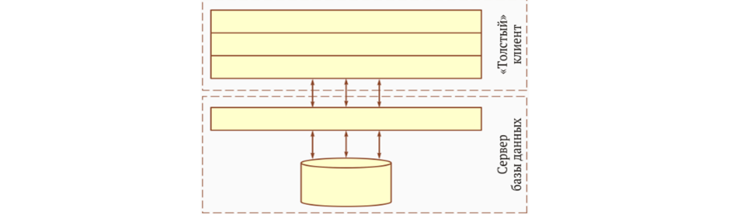




Составите структуру приложения в двухуровней архитектуре

Slide 22

Назовите название схемы изображенной на рисунке

Slide 23
БОНУС
30

Slide 24
Установите соответствия
опи­сыва­ют осо­бен­ности раз­ра­баты­ва­емо­го прог­рам­мно­го обес­пе­чения, обыч­но свя­зан­ные с его экс­плу­ата­ци­ей
Требования к надежности
тре­бова­ния к обес­пе­чению на­деж­но­го ус­тойчи­вого фун­кци­они­рова­ния прог­рам­мно­го обес­пе­чения
Ус­ло­вия экс­плу­ата­ции
опи­сыва­ют ус­ло­вия, при ко­торых бу­дет фун­кци­они­ровать раз­ра­баты­ва­емое прог­рам­мное обес­пе­чение
Спе­ци­альные тре­бова­ния

Slide 25
Установите соответствия
поэтапное выявление информационных объектов и их основных функций
Информационный объект
Описание некоторой сущности предметной области – объекта, процесс, явления или события, существующих или происходящих в реальном мире
Модель жизненного цикла ПО
некоторая структура, определяющая последовательность осуществление процессов, действий и задач, выполнимых на протяжении жизненного цикла ПО
Анализ предметной области

Slide 26
БОНУС
40

Slide 27
Дайте определение термину
Техническое задание

